Slide 1












قياس المساحة
الفصل الثامن
فكرة الدرس
القياس
أقدر مساحة شكل هندسي
المـسـاحة
المفردات
أستكشف
ص ٢٦

Slide 2

قياس المساحة
أستكشف
المسـاحة هي عدد الوحدات المربعة اللازمة لتغطية شكل ما من غير تداخل ، ويمكنني أن أستعمل شبكة المربعات لأستكشف المساحة.
ص ٢٦

Slide 3
قياس المساحة
أستكشف
أقدر المساحة
نشـــــــاط
ص ٢٦

Slide 4
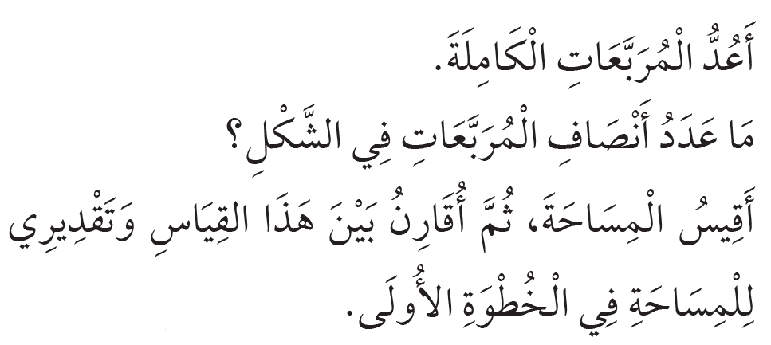
قياس المساحة
أستكشف
أقدر المساحة
نشـــــــاط
ص ٢٦

Slide 5
قياس المساحة
أستكشف
أقدر المساحة
نشـــــــاط
ص ٢٧

Slide 6


قياس المساحة
أستكشف
أفــــــكــــر
ص ٢٧
أجد المساحة بالضبط أسهل ، لأنني أعد الوحدات المربعة

Slide 7
قياس المساحة
أستكشف
أقدر ثم أحدد مساحة كل من الأشكال الآتية بالوحدات المربعة :
أتــأكـــــــد
ص ٢٧
٣ وحدات مربعة
٩ وحدات مربعة
٤ و نصف وحدات مربعة

Slide 8
قياس المساحة
أستكشف
أتــأكـــــــد
ص ٢٧
المحيط يمثل الطول حول الإطار الخارجي للشكل
بينما المساحة هي عدد الوحدات المربعة التي تغطي الشكل من غير تداخل

